Slide 1


京东到家数据分析 2016.09

Slide 2
背景介绍
经营门店:
在四川成都科华店（120209），湖南长沙东塘店（120036）成功上线
基本概况:
科华店上线时间2016年7月27日，5个大类，上架商品899支；动销单品416支；
东塘店上线时间2016年8月22日，14个大类，上架商品957支；动销单品500支；
1: 可否分析一下无动销商品,大类,有什么特点—如果可以单独一个PPT
2: 对目前的选品/原则 进行概要描述
3: 为什么科华会员销售为空
区域 | 门店 | 大类 | 单品数 | 上线时间 | 会员销售(9月11日) | 总销售 (9月11日)
成都 | 科华店120209 | 12.15.17.27.29 | 899 | 2016年7月27日 |  | 12227.2元
长沙 | 东塘店120036 | 12.14.15.16.17.19.21.22.23.24.25.26.27.29 | 957 | 2016年8月22日 | 10271.3元 | 37778.45元

Slide 3
基础交易数据分析
1: 补充一个 客单数
基础交易分析:日单数,客单价,购物时段,单品/类别分析,毛利,取消订单
备注：会员订单总数不包含会员取消订单数，顾客总数不包含取消订单的顾客人数。
门店 | 区域 | 日会员客单数 | 会员客单价 | 累计会员销售 | 累计销售 | 累计会员客单数 | 取消订单数 | 会员订单总数 | 顾客总数 | BBG会员数 | 单品数动销 | 购物频次大于两次人数
东塘店 | 长沙 | 14 | 35.17 | 10271 | 37778 | 292 | 554 | 292 | 754 | 196 | 500 | 76

Slide 4
1: 购物频次分析
2: 会员购物频次分析

Slide 5
会员购物分析-线上购买
步步高会员性别,年龄分析,占比分析(人数,交易笔数,总金额),客单价,平均购物频次,最高购物频次，购买时间段
会员分析
项目 | 非会员占比 | 会员占比 | 男性会员占比 | 女性会员占比 | 时间：2016年
长沙东塘 | 63.64% | 36.36% | 36.25% | 63.74% | 8月23日-9月11日
1: 活动会员和非活动会员比例,定义
激活:有效的会员,手机+身份证有,顾客确认
非激活: 手机,身份证资料不全 –不能使用积分,券
2: 年龄结构
3 80-90的RFM
年龄分析
项目 | 90后 | 80后 | 70后 | 60后 | 资料不完整
长沙东塘 | 12.21% | 21.37% | 20.61% | 14.12% | 31.67%

Slide 6
会员购物分析-线下购买
会员线下RFM模型分析,包括会员最近一次购物时间分析(一个月,3个月,6个月),会员购物频次,会员购物客单价
会员标签分析-现有Sibel标签,或者根据购物历史
备注：9月11日倒推15天会员线上消费94次。
1: 一个月
2: 一到三个月
3: 三个月到半年
4:半年以上
实体店购买行为(截至9月11) | 会员消费人数 | 会员交易次数 | 交易金额（元） | 客单价（元）
41天内线下购买 | 100 | 146 | 16157 | 110
71天内线下购买 | 136 | 209 | 22759 | 108
191天内线下购买 | 152 | 454 | 57570 | 126
192

Slide 7
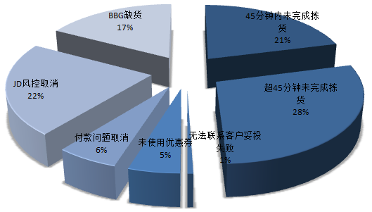
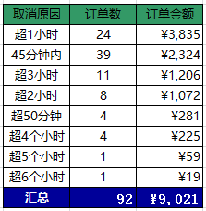
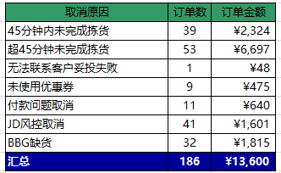
线上取消订单分析
线上共取消186单,其中会员占比
截至9月11日东塘店数据

Slide 8
线上顾客行为分析
浏览单品数,放入购物车单品数,订单单品数,付款单品数
单品浏览次数

Slide 9
启示

